Slide 1
«Игровая речеразвивалка»
Игровые упражнения для обучающихся 2-4 класса

Slide 2
Дорогой обучающийся!
Сегодня мы поиграем в интереснейшую игру, которая покажет нам
насколько внимательны твои глазки,
как хорошо ты знаешь буквы и умеешь читать,
а также
как хорошо ты знаешь слова и
умеешь ли объединять их в общие группы…

Slide 3
Варианты заданий на примере слова «жираф», «жук» «капуста»:
- Посмотри внимательно и узнай слово, написанное в зеркальном отражении:
- Какое слово получится, если его прочитать наоборот? (справа налево)
фариж
- Угадай, какое слово получится, начиная от самой маленькой буквы и заканчивая самой большой буквой?
ужк
- Найди слова, написанные одним шрифтом
к ж а и п р у а с ф т ы
- Как можно назвать слова, данные выше, одним словом?
- Составь предложение с любым из слов, которых ты расшифровал.
ТРЕНИРОВОЧНЫЕ ЗАДАНИЯ*
ЖИРАФ

Slide 4
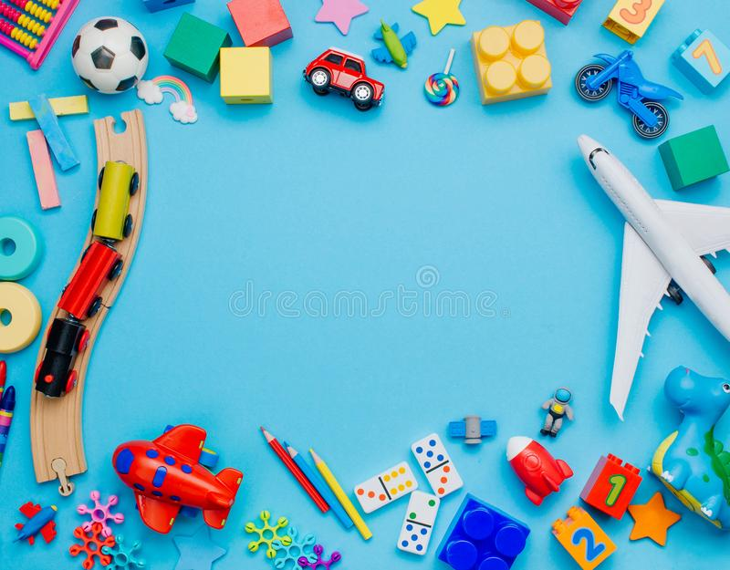
Посмотри внимательно и узнай слово, написанное в зеркальном отражении:
- Какое слово получится, если его прочитать наоборот? (справа налево)
КОЧЯМОХ
- Угадай, какое слово получится, начиная от самой большой буквы и заканчивая самой маленькой буквой?
ОЩКНЕ
- Найди слова, написанные одним шрифтом
я л г о н ш е а н д о ь к
- Как можно назвать слова, данные выше, одним словом?
- Составь предложение с любым из слов, которых ты расшифровал.

Slide 5
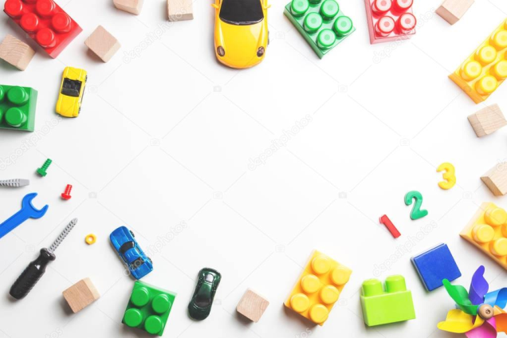
- Посмотри внимательно и узнай слово, написанное в зеркальном отражении:
Какое слово получится, если его прочитать наоборот? (справа налево)
КИЧНАВУДО
- Угадай, какое слово получится, начиная от самой большой буквы и заканчивая самой маленькой буквой?
КАФЛИА
- Найди слова, написанные одним шрифтом
г к л о а л д о и к о л о ь л ч у и с к
- Как можно назвать слова, данные выше, одним словом?
- Составь предложение с любым из слов, которых ты расшифровал.

Slide 6
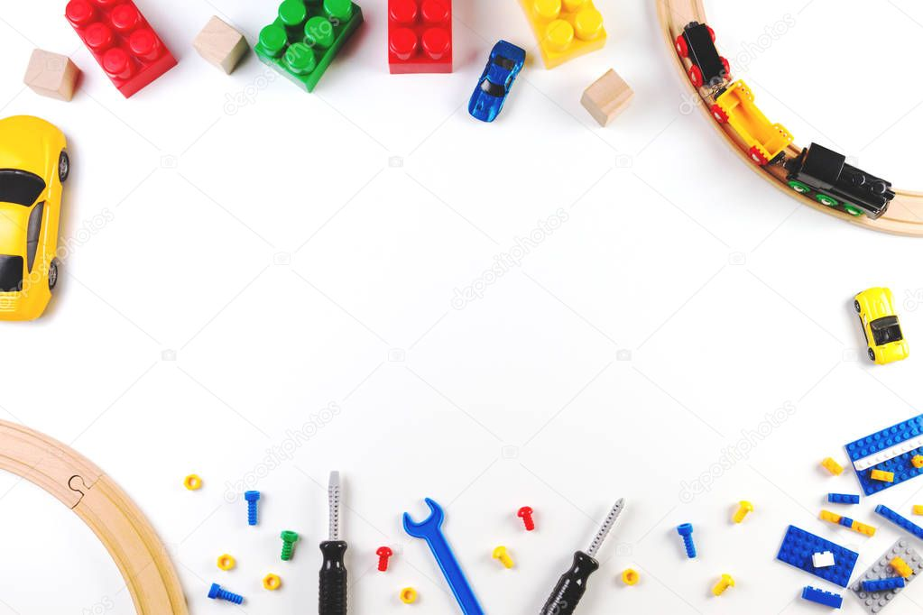
- Посмотри внимательно и узнай слово, написанное в зеркальном отражении:
- Какое слово получится, если его прочитать наоборот? (справа налево)
ЯНОЛБЯ
Угадай, какое слово получится, начиная от самой маленькой буквы и заканчивая самой большой буквой?
СНОАИ
- Найди слова, написанные одним шрифтом
б я е б р л е о з н а я
м л о и ж с е т в е в н е н л и ь ц н а и к
- Как можно назвать слова, данные выше, одним словом?
- Составь предложение с любым из слов, которых ты расшифровал.

Slide 7
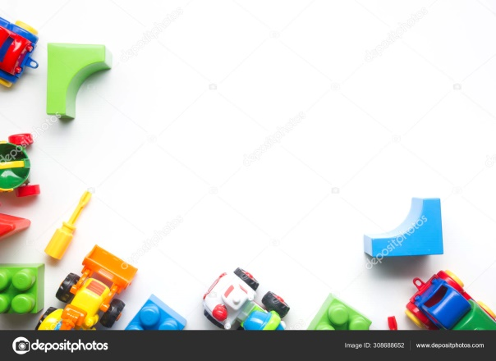
- Посмотри внимательно и узнай слово, написанное в зеркальном отражении:
- Какое слово получится, если его прочитать наоборот? (справа налево)
ДЕПИСОЛЕВ
Угадай, какое слово получится, начиная от самой маленькой буквы и заканчивая самой большой буквой?
КЦМИОТЛО
- Найди слова, написанные одним шрифтом
а т в р т а о м б в у а с й
- Как можно назвать слова, данные выше, одним словом?
- Составь предложение с любым из слов, которых ты расшифровал.

Slide 8
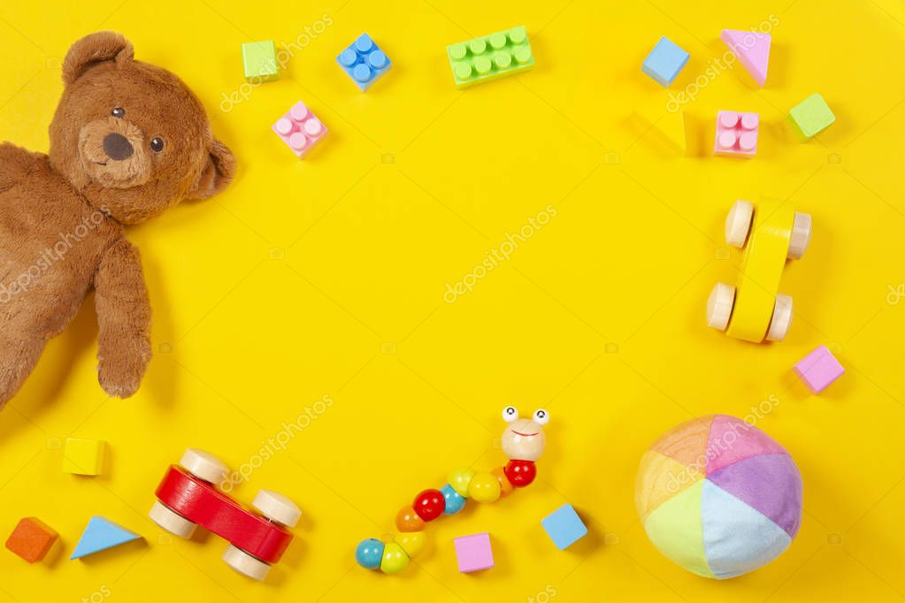
- Посмотри внимательно и узнай слово, написанное в зеркальном отражении:
- Какое слово получится, если его прочитать наоборот? (справа налево)
РОДИМОП
- Угадай, какое слово получится, начиная от самой большой буквы и заканчивая самой маленькой буквой?
ЕНЧКСО
- Найди слова, написанные одним шрифтом
б м а о к р л к а о ж в а ь н
- Как можно назвать слова, данные выше, одним словом?
- Составь предложение с любым из слов, которых ты расшифровал.

Slide 9
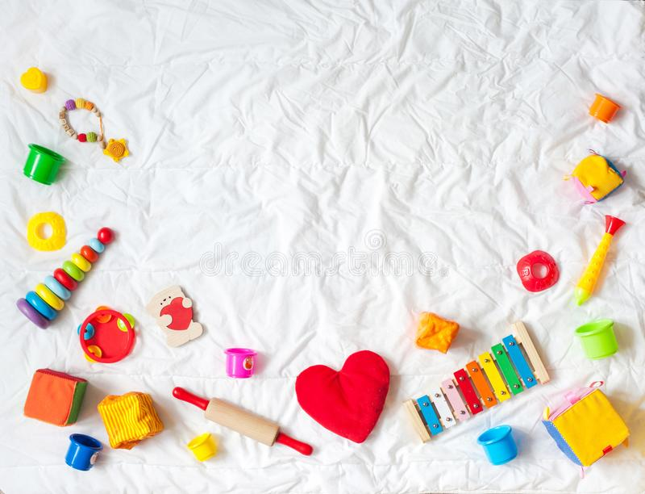
- Посмотри внимательно и узнай слово, написанное в зеркальном отражении:
- Какое слово получится, если его прочитать наоборот? (справа налево)
СОКИРБА
- Угадай, какое слово получится, начиная от самой маленькой буквы и заканчивая самой большой буквой?
КАОВАДО
- Найди слова, написанные одним шрифтом
м г а р н е д й а п р ф и р у н т
- Как можно назвать слова, данные выше, одним словом?
- Составь предложение с любым из слов, которых ты расшифровал.

Slide 10
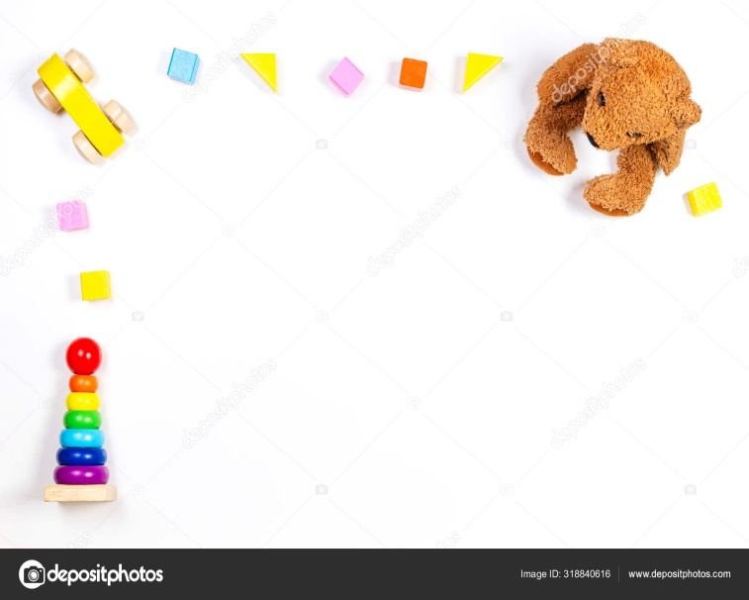
- Посмотри внимательно и узнай слово, написанное в зеркальном отражении:
- Какое слово получится, если его прочитать наоборот? (справа налево)
ЬДЕВДЕМ
- Угадай, какое слово получится, начиная от самой большой буквы и заканчивая самой маленькой буквой?
ЛЬОНЕ
- Найди слова, написанные одним шрифтом
б л у е р о у п н а д р у д к
- Как можно назвать слова, данные выше, одним словом?
- Составь предложение с любым из слов, которых ты расшифровал.

Slide 11
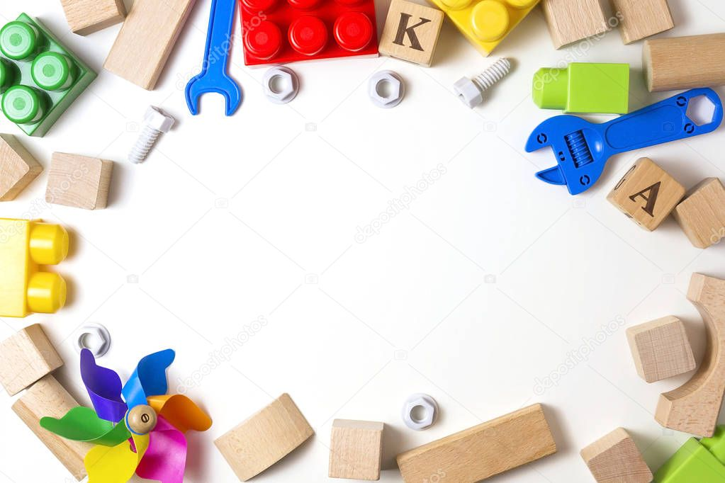
- Посмотри внимательно и узнай слово, написанное в зеркальном отражении:
Какое слово получится, если его прочитать наоборот? (справа налево)
ЬЛЕТИОРТС
НОЬЛАТЧОП
- Угадай, какое слово получится, начиная от самой маленькой буквы и заканчивая самой большой буквой?
ПЫЖРОНАЙ
- Найди слова, написанные одним шрифтом
с п т а о р м и а к т м о а л х о е г р
п у р ч о и д т а е в л е ь ц
- Как можно назвать слова, данные выше, одним словом?
- Составь предложение с любым из слов, которых ты расшифровал.

Slide 12
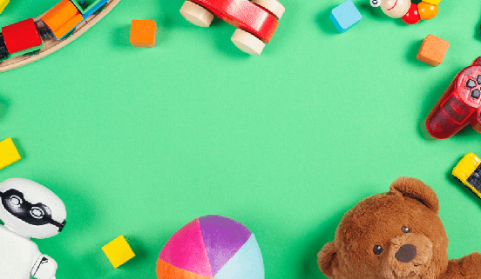
- Посмотри внимательно и узнай слово, написанное в зеркальном отражении:
- Какое слово получится, если его прочитать наоборот? (справа налево)
АКЖЕОРЫС
- Угадай, какое слово получится, начиная от самой большой буквы и заканчивая самой маленькой буквой?
ОМХОМРУ
- Найди слова, написанные одним шрифтом
ш п а о м д п о и с н и ь н о о в и н к
- Как можно назвать слова, данные выше, одним словом?
- Составь предложение с любым из слов, которых ты расшифровал.

Slide 13
ПРОВЕРКА ОТВЕТОВ ПО ЗАДАНИЯМ!
Домашние животные:
!Слова для проверки: ягненок, лошадь, хомячок, щенок, попугай.
Растения:
!Слова для проверки: колокольчик, гладиолус, одуванчик, фиалка, незабудки.
Деревья:
!Слова для проверки: яблоня, береза, осина, можевельник, лиственница, рябина.
Транспорт:
!Слова для проверки: автобус, трамвай, велосипед, троллейбус, мотоцикл.
Грибы:
!Слова для проверки: подосиновик, шампиньон, сыроежка, мухомор лисичка.

Slide 14
ПРОВЕРКА ОТВЕТОВ ПО ЗАДАНИЯМ!
Дикие животные :
!Слова для проверки: леопард, бурундук, леопард, медведь, олень, кенгуру.
Овощи:
!Слова для проверки: морковь, баклажан, помидор, чеснок, кабачок.
Фрукты:
!Слова для проверки: мандарин, грейпфрут, апельсин, абрикос, авокадо.
Профессии:
!Слова для проверки: стоматолог, парикмахер, учитель, продавец, строитель, пожарный, машинист, почтальон.

Slide 15
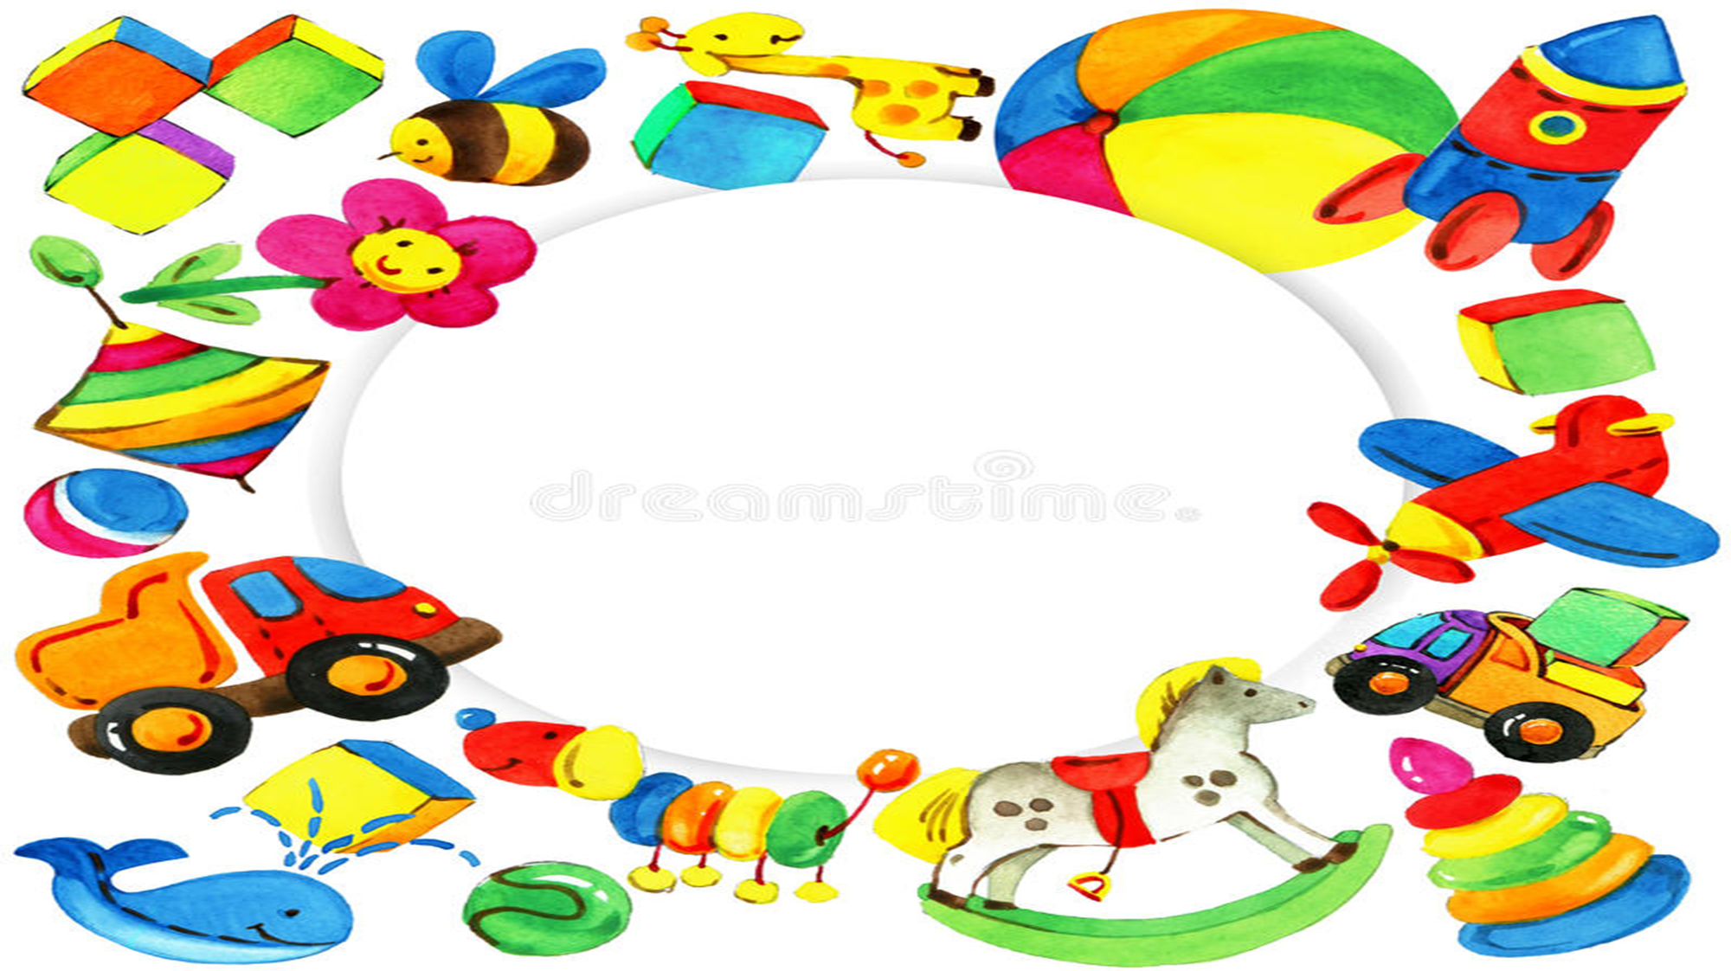
МОЛОДЦЫ, РЕБЯТА!
Вы преодолели все трудности и
справились со всеми заданиями!
Так держать!

